Slide 1


第三节 逆矩阵

Slide 2


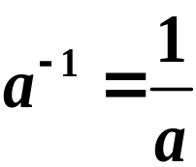




一、背景
1、数
有
在数的运算中，当数α≠０时，
则 称为 的倒数，
（或称为 的逆）；
2、矩阵
在矩阵的运算中，
单位阵Ｅ相当于数的
乘法运算中的１，
那么，对于矩阵Ａ，如果存在一
个矩阵 ，
有
则矩阵Ａ称为的可逆矩阵，
称为 的逆阵.

Slide 3






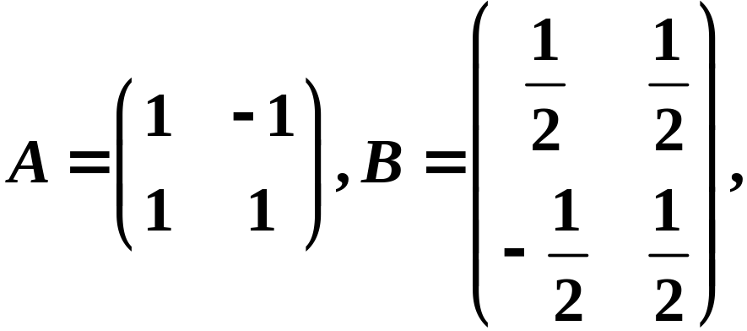



二、逆矩阵的概念和性质
1、定义
对于 阶矩阵 ，如果有一个 阶矩阵 ，
使得
则称矩阵 是可逆的，
并把矩阵 称为 的逆矩阵.
的逆矩阵记作
例
是 的逆矩阵.

Slide 4








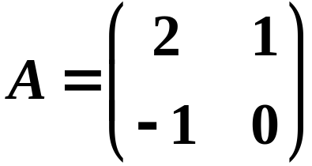
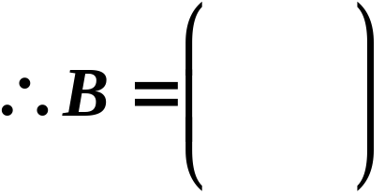


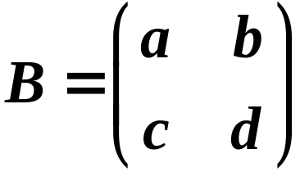



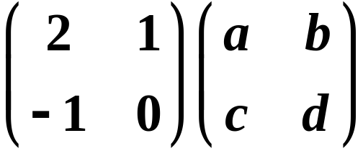
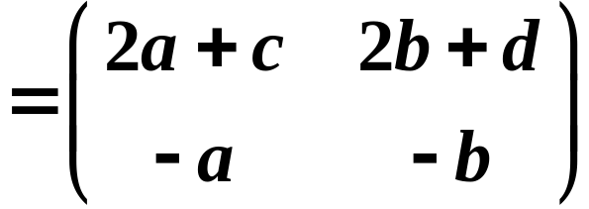
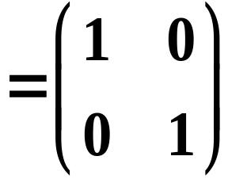
说明 若 是可逆矩阵，则 的逆矩阵是唯一的.
证明
若设 和 是 可逆矩阵，
则有
于是
所以 的逆矩阵是唯一的,即
例1
设
,求 的逆.
解
设
则

Slide 5
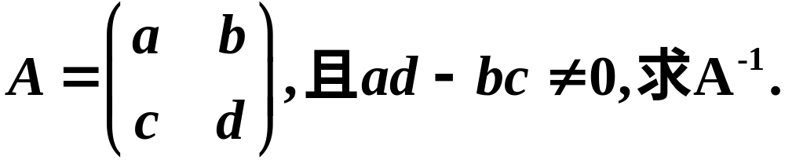
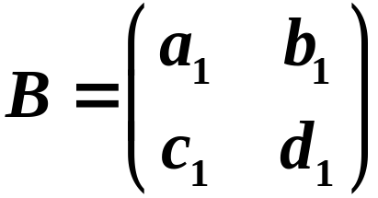
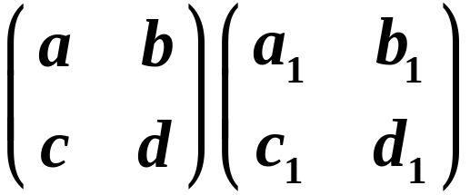
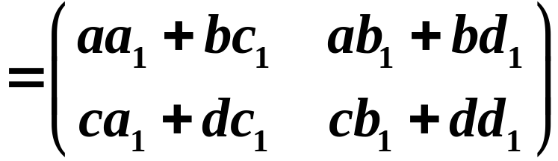
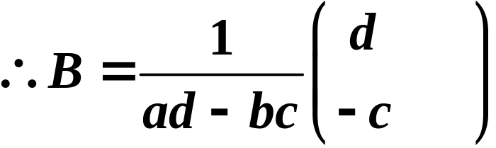

例2
设
解
设
则

Slide 6


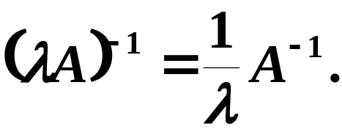
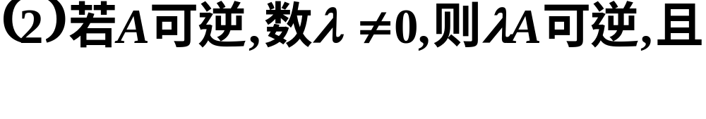
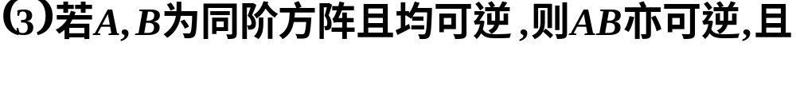
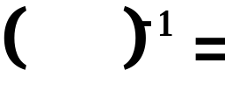






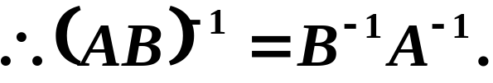
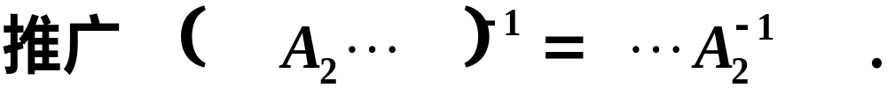


3、运算规律
（设 均是 阶可逆方阵）
证明

Slide 7

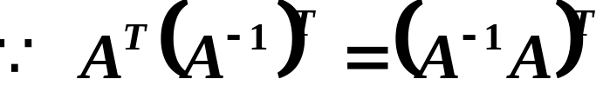


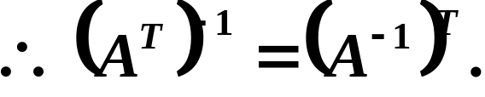
证明

Slide 8
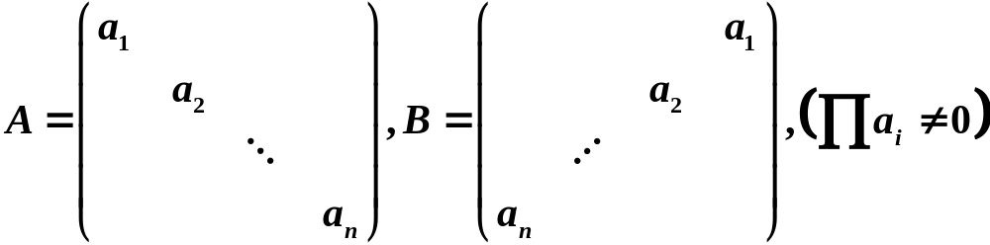
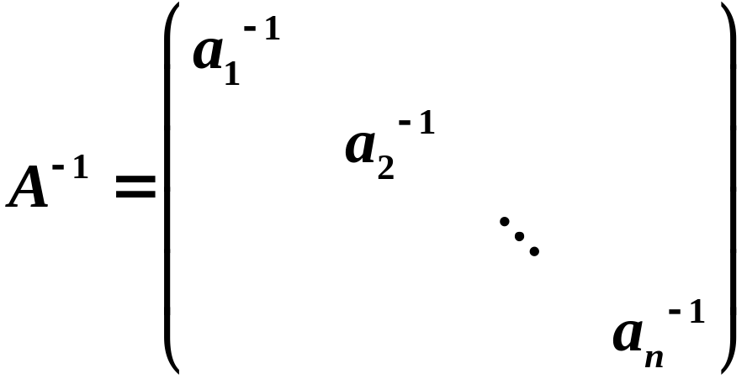
例3
求下列矩阵的逆，其中
解1）
依对角矩阵的性质知：

Slide 9

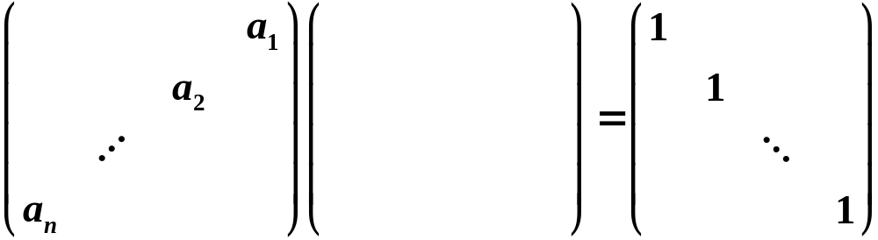
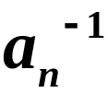



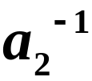
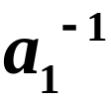
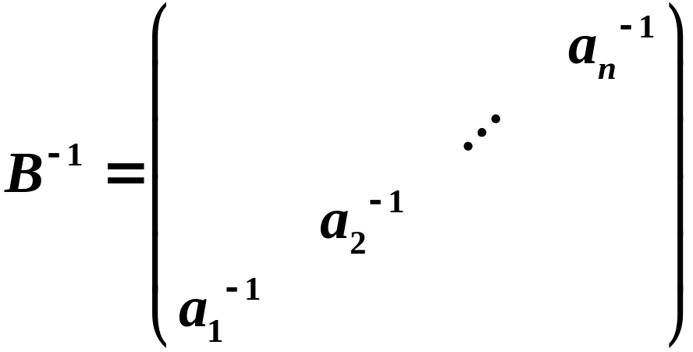
解2）
依矩阵的逆的定义，必有
即
易知：

Slide 10
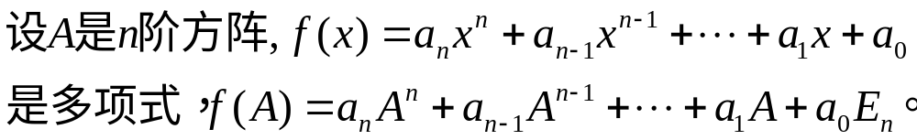
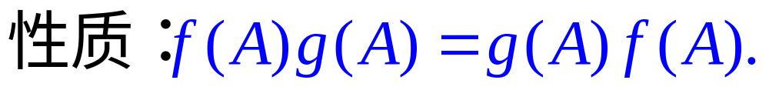
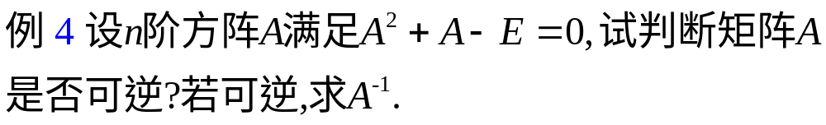
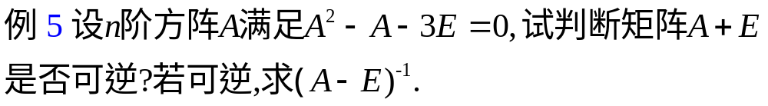
矩阵的多项式

Slide 11
五、小结
逆矩阵的概念及运算性质.
逆矩阵的计算方法
定义法
作业：P19. 3,10.

